Slide 1
生命教育

Slide 2

生命列车
生命列车
人生就是一次旅行
人生就是一次旅行

Slide 3
本章主要内容
第一节 生命及其意义
第二节 大学生生命的困惑
第三节 珍惜生命，学会感恩

Slide 4
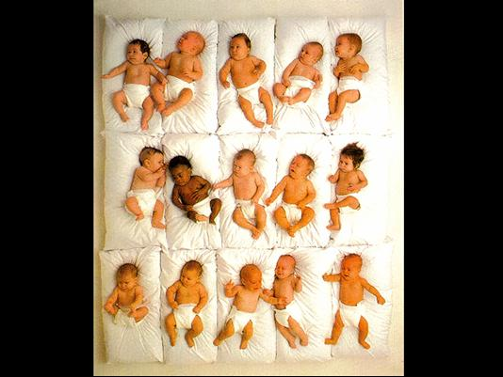
第一节 生命及其意义
关于生命：
一、生命的内涵
二、生命与死亡
三、生命的意义

Slide 5
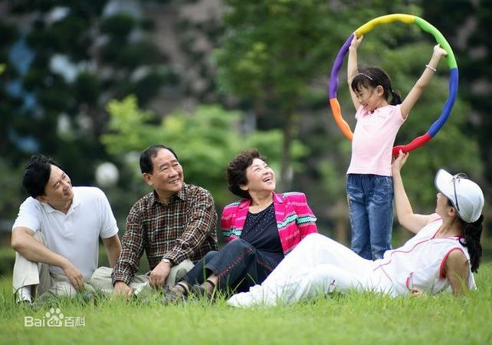
（一）生命
主要包括：新陈代谢、生长、发育、遗传、变异、感应、运动等。
生长和发育是生命的基本过程，而新陈代谢则是生命的最基本的过程，是其他一切生命现象的基础。
人的生命的构成因素：
形体、心理（精神）和社会性
生命存在三种活动：
生理活动、心理活动和社会活动

Slide 6

（三）生命的特点
生命的唯一性（独特性）
生命的不可逆性
生命的不可再性
生命的不可换性
生命的创造性

Slide 7
二、生命与死亡
讨论：
1.死亡是否可以避免？是否可以把握？
（正常死亡不能避免，意外死亡可以避免可能会讨论到健康的生活方式、心理调节等，也可能会讨论到自杀）
2.死亡是否意味着结束？是否是纯个人的事？
（不是结束，是生命的另一种形式）
（不是，因为死亡不等于结束，会造成很大的社会影响）
3.死亡是否有意义？
（一个人要想死的有意义，他的人生必须有意义）

Slide 8
练习：如果我们只剩下一个月，回答以下几个问题
1.你最希望做的几件事是什么？为什么？
2.请给自己以往的人生做个评价，满意么？打个分
3.如果有机会让你重新开始自己的人生，你是否会对以往的人生做些修改？为什么？

Slide 9
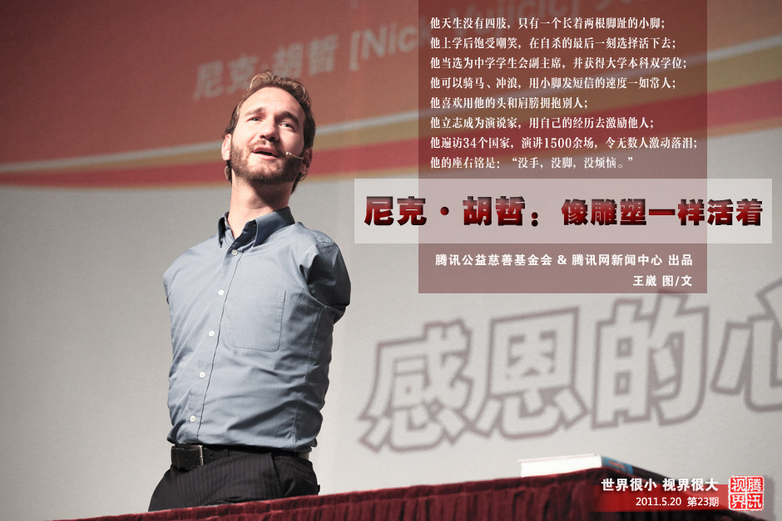
三、生命的意义
Nick-美丽的生命
Notes:
正常学生案例 生命意义

Slide 10
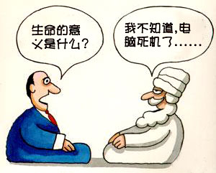
人生最大价值与生命的意义是追求不断的自我发展与自我成长，实现和创造生命的价值。
作业：让我们为自己的生写一个新本。
为自己设计几个人生脚本，然后设想一下自己临终时刻，更愿意看到哪一个自己。
Notes:
人生最后十年（视频）

Slide 11
第二节 大学生的生命困惑
一、大学生生命困惑探究
（一）生命意义感的缺失
（二）生命目标的失落
（三）生命价值感的欠缺
（四）生命态度的倦怠

Slide 12
二、大学生生命困惑寻源
（一）人类生命本身的普遍困惑
（二）生命发展外部环境变化的影响
（三）大学生自身的心理因素

Slide 13
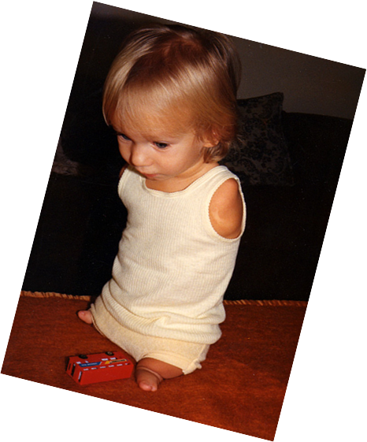
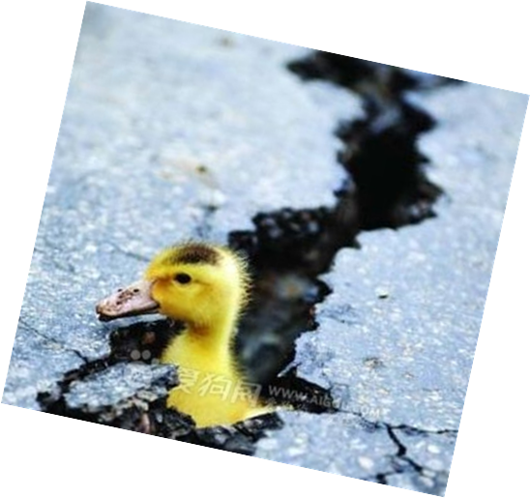
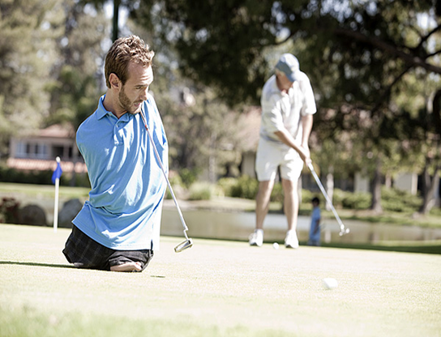
第三节 如何珍爱生命
一、珍爱自我
Notes:
我们追求美，我们追求完美。然而，那断臂的维纳斯令我们心醉，那种因残缺而更显美丽的魅力震撼人心。奥运会的闪亮之处是力量，是智慧，是技术；残奥会的动人之处是克服困难的勇气，是挑战生命的决心，是直面人生的坚强。图片

Slide 14
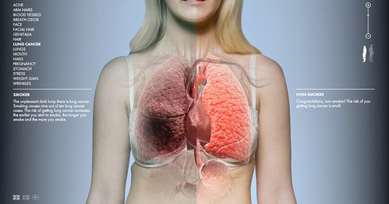

（一）爱惜身体
以往职业生涯里，我一直笃信“付出总有回报”的信念，所以给自己的负荷一直比较重，甚至坚持每天努力挤出三小时时间工作，还曾天真的和人比赛“谁的睡眠更少”、“谁能在凌晨里及时回复邮件”。努力把“拼命”作为自己的一个标签。现在，冷静下来反思：这种以健康为代价的坚持，不一定是对的。
——李开复在被诊断出癌症后在微博里写到
身体发肤,受之父母,敢毁伤,孝之始也。
——《孝经·开宗明义章》
Notes:
热爱生活

Slide 15
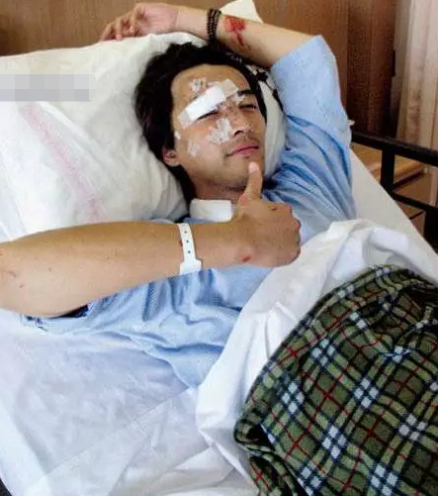
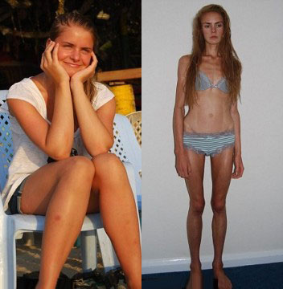
（二）接纳自我
胡歌车祸后接纳自我
十六岁女孩减肥不成反丢命
Notes:
胡歌 沈殿霞姑娘

Slide 16
活动：缺点赋义
每位同学写下自己某一方面的缺点，如性格特征、行为方式、情绪等，然后对该缺点进行积极赋义。
例如：
畏首畏尾——积极赋义就是小心谨慎
多疑——积极赋义就是自我保护意识强
竞争意识不强——积极赋义就是不争强好胜
鲁莽冲动——积极赋义就是勇敢积极

Slide 17
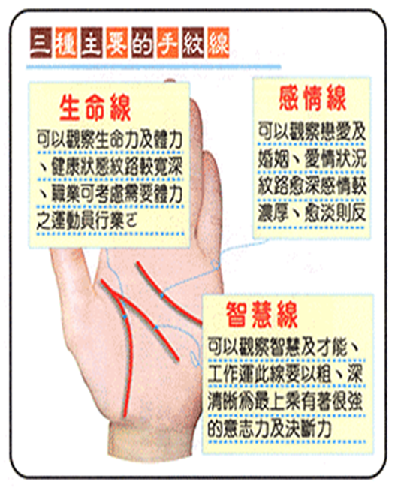
（三）做好时间规划
活动一：生命线
在生命线上标出你现在的位置。闭上眼睛静静思考一下你过去最难忘的三件事，明确将来最想做的三件事。
你目前的期待是什么？
你近期要完成的工作和任务是什么？

Slide 18
如何做好时间规划？
1、先考虑事情的“轻重”，再考虑事情的“缓急”，认清“急事”与“要事”。（“二八”定律）
2、除去拖延的习惯。（拖延症）
3、规划作息。（少熬夜）
4、学习良好的做事方式。（心态调整）
Notes:
追寻生命的意义 接受生命的拷问

Slide 19


课外阅读延展：
《拖延心理学》
作者：简·博克、莱诺拉·袁
出版社：中国人民出版社
《把时间当做朋友》
作者：李笑来
出版社：电子工业出版社

Slide 20
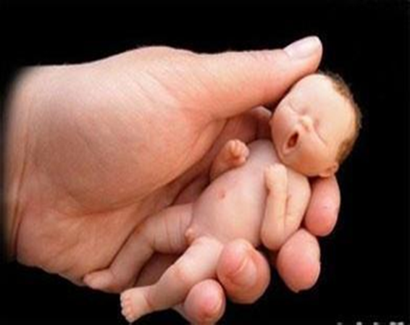
二、尊重生命
（一）不要伤害和践踏生命
讨论：
我们周围有没有伤害生命的现象？
面对这些现象，你有什么感想？

Slide 21

三、感恩生命
冥想
想一下在生命的旅途中：
哪些人给予过我们帮助？
哪些人值得我们感激？
我们应该如何感恩生命？
我们应该如何用爱回馈他人？

Slide 22
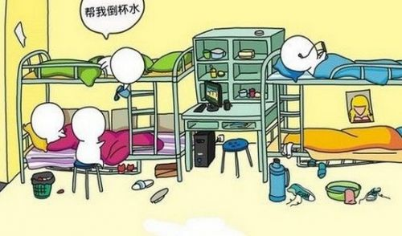

纸笔练习：
我的室友做过的哪件事情让我感动？

Slide 23

讨论：
大家表达感恩的方式有哪些？
大家平时是怎么表达感恩的？

Slide 24

表达我的感激
美国心理学家盖瑞·查普曼(Dr.Gary Chapman)在《爱的五种语言》中提到了：每一个人都有一个情绪的爱箱，只有当这个爱箱填满了的时候，人际关系才能发展。人们基本上有五种爱的语言：
肯定的言词
精心的时刻
接受礼物
服务的行动
身体的接触
Notes:
1、送出一张致谢的小纸条。
2、创造一种感激的固定程序。
3、一个免费的拥抱。
4、举手相帮。
5、送一个小礼物。
6、送给对方一张列有他们对你的帮助的感谢清单。
7、公开答谢。
8、恰当的给予他们惊喜。

Slide 25
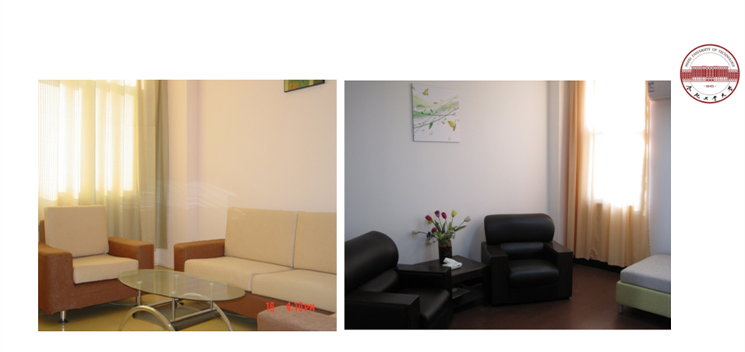
合肥工业大学心理素质教育与咨询中心
电话： （南区） 0551-62901251
（新区） 0551-63831525
地址： （南区）人文与素质教育中心 心理素质 教育与咨询中心办公室 103房间 （新区） 综合行政楼 316房间

Slide 26
思考题
1、什么样的人或事可以给你最大的动力好好生活？
2、思考从出生到现在，你所经历过的重大事件并思考这些事件对你的影响。

